Slide 1



Slide 2



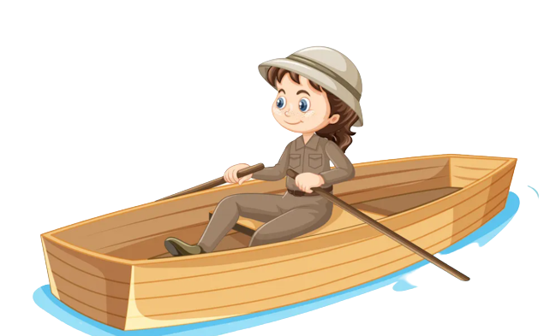
HẢO
Chơi
Hương Thảo – Zalo 0972.115.126

Slide 3
Hằng ngày các bạn học sinh vùng sông nước phải vượt qua một dòng sông dài mới đến được trường học. Bây giờ các bạn ơi hãy giúp các bạn ấy qua sông dễ dàng bằng cách là trả lời đúng các câu hỏi nhé!
Hương Thảo – Zalo 0972.115.126

Slide 4

cấy cày
HẢO

Slide 5


êm đềm
HẢO

Slide 6


Nhím vội chạy về gọi bạn chồn.
HẢO
HẢO

Slide 7


Cả hai quay lại, ăn đến no nê.
HẢO
Hương Thảo – Zalo 0972.115.126

Slide 8

HẢO
Chúng mình được sang được bờ an toàn, cảm ơn các bạn nhiều nhé !

Slide 9


Tiếng việt
BÀI 41: ui ưi
BÀI 41: ui ưi

Slide 10



Slide 11
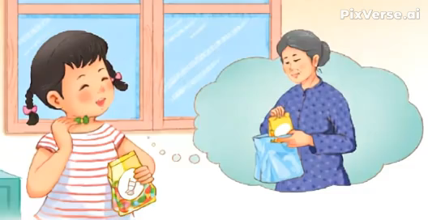

Slide 12
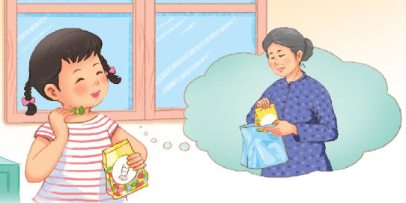
Nhận biết
1
Bà gửi cho Hà tui kẹo.
ưi
́

Slide 13
Đọc
2
ui
ưi
t
ui
tui
́

Slide 14
So sánh
u
ư
ui
i
ưi
i

Slide 15
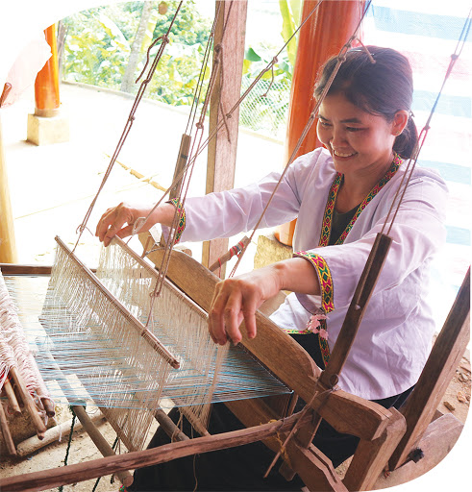
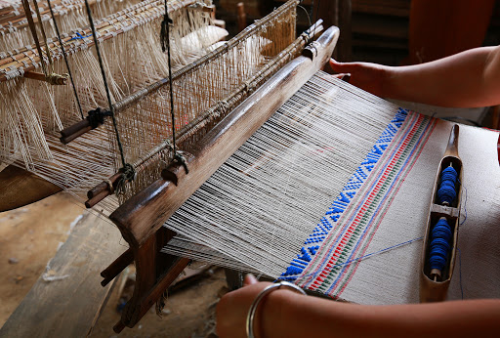

ui
ui
ui
ưi
ưi
ưi
bùi
mũi
sủi
cửi
gửi
ngửi

Slide 16
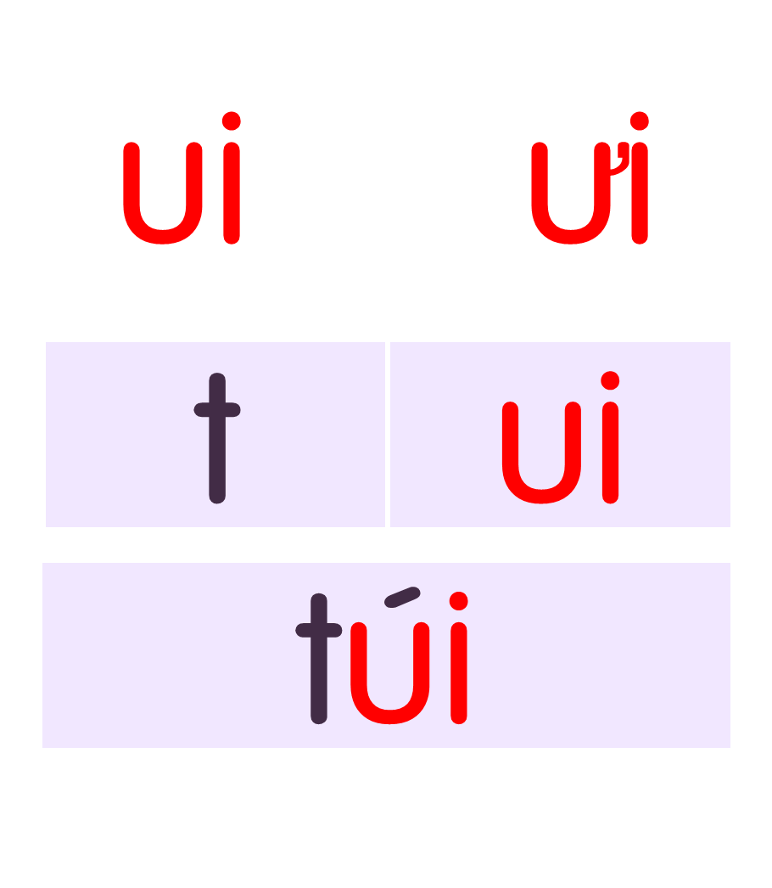


Slide 17
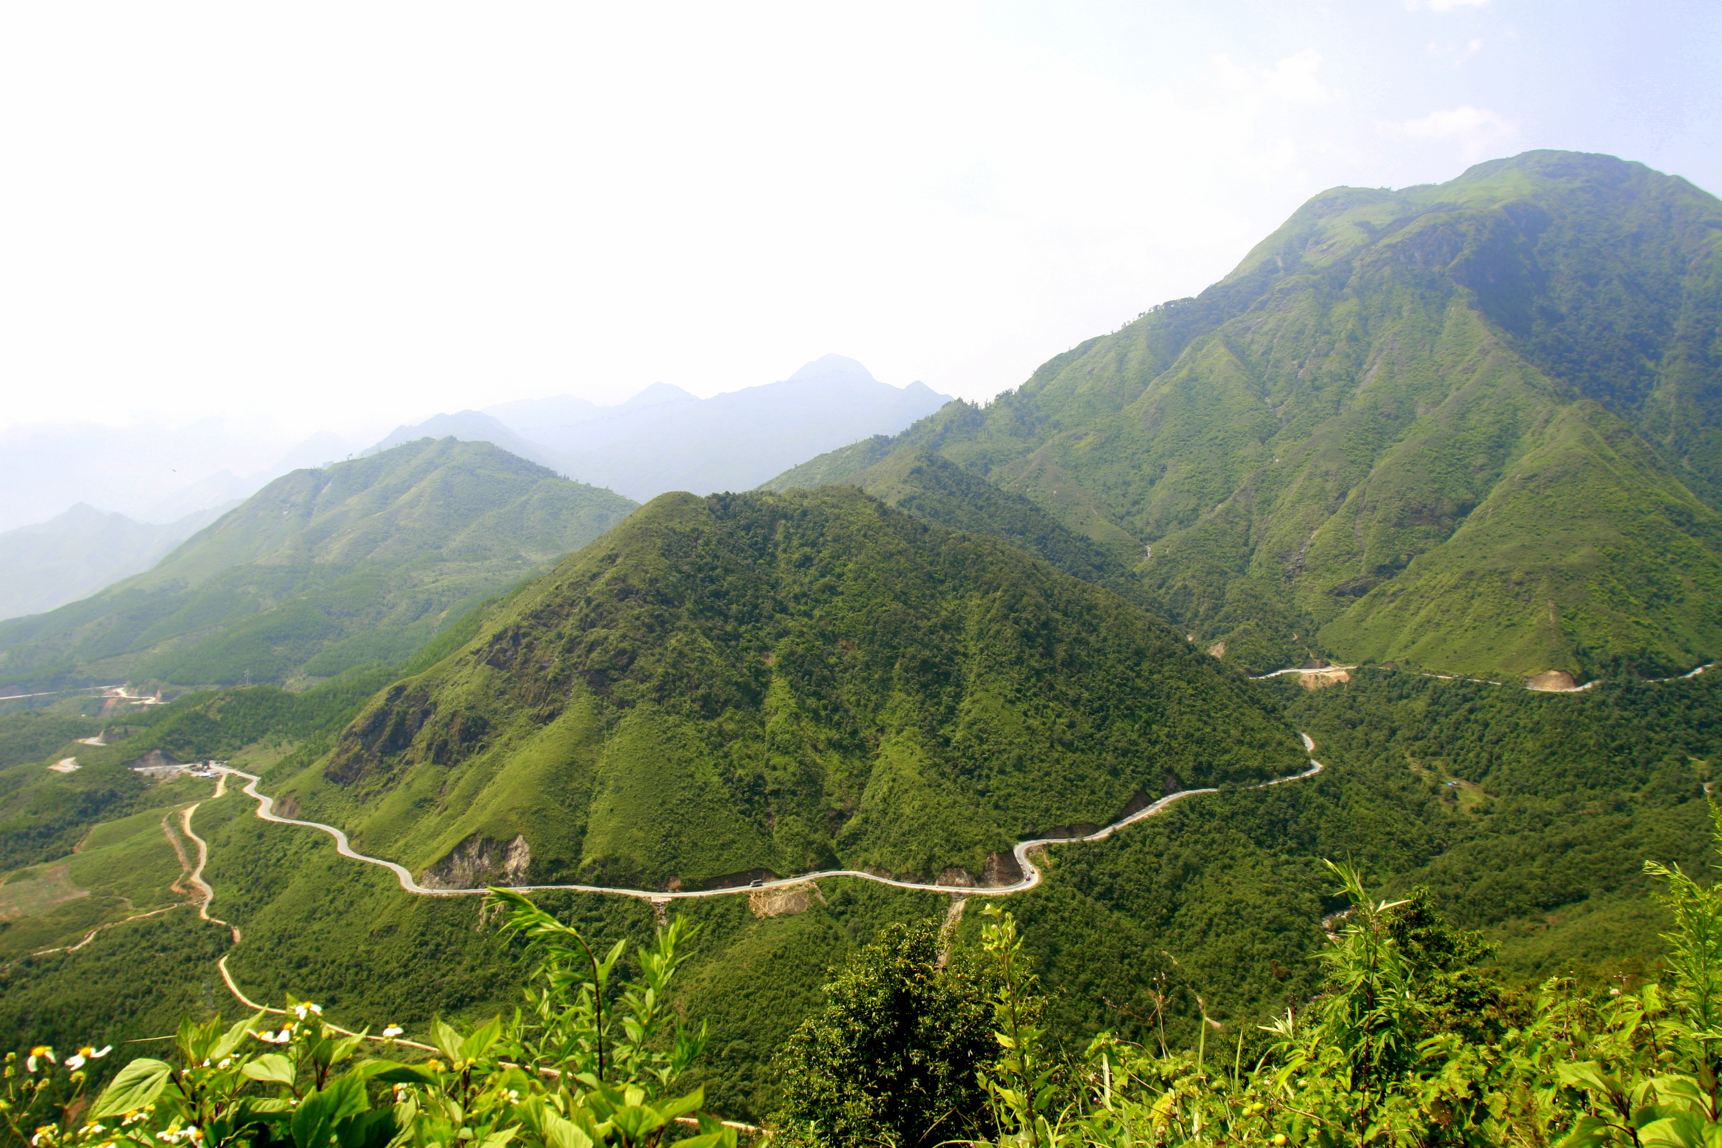
dãy núi
ui

Slide 18
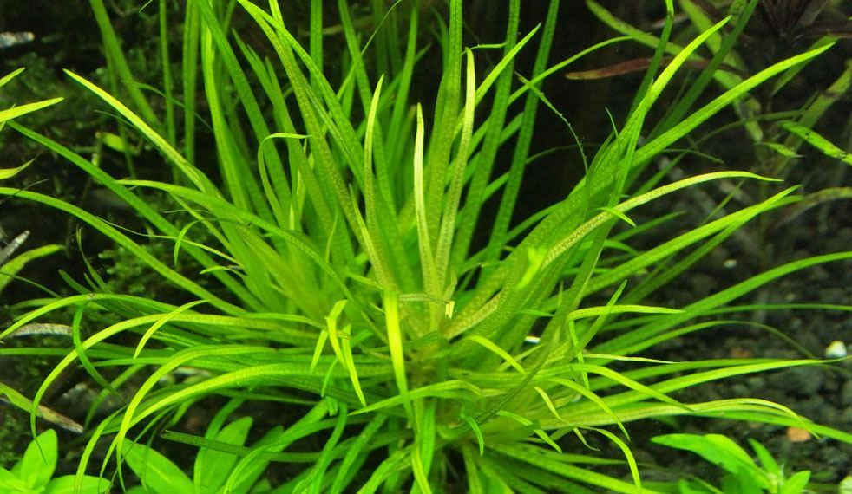
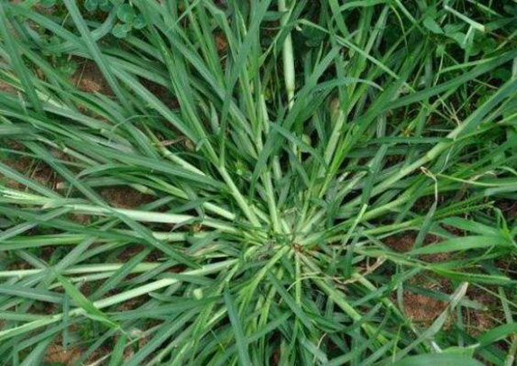
bụi cỏ
ui

Slide 19
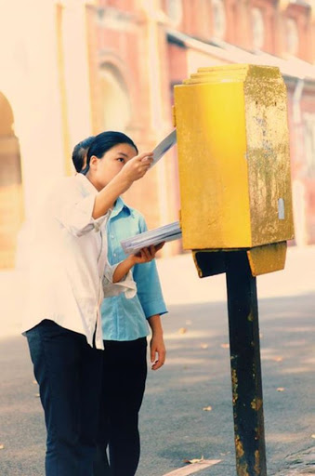

gửi thư
ưi

Slide 20
dãy núi
bụi cỏ
gửi thư

Slide 21
dãy núi
bụi cỏ
gửi thư

Slide 22


Slide 23



Slide 24
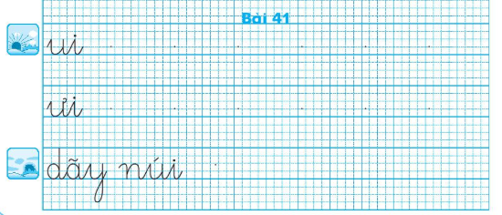
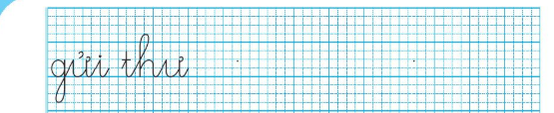

Slide 25
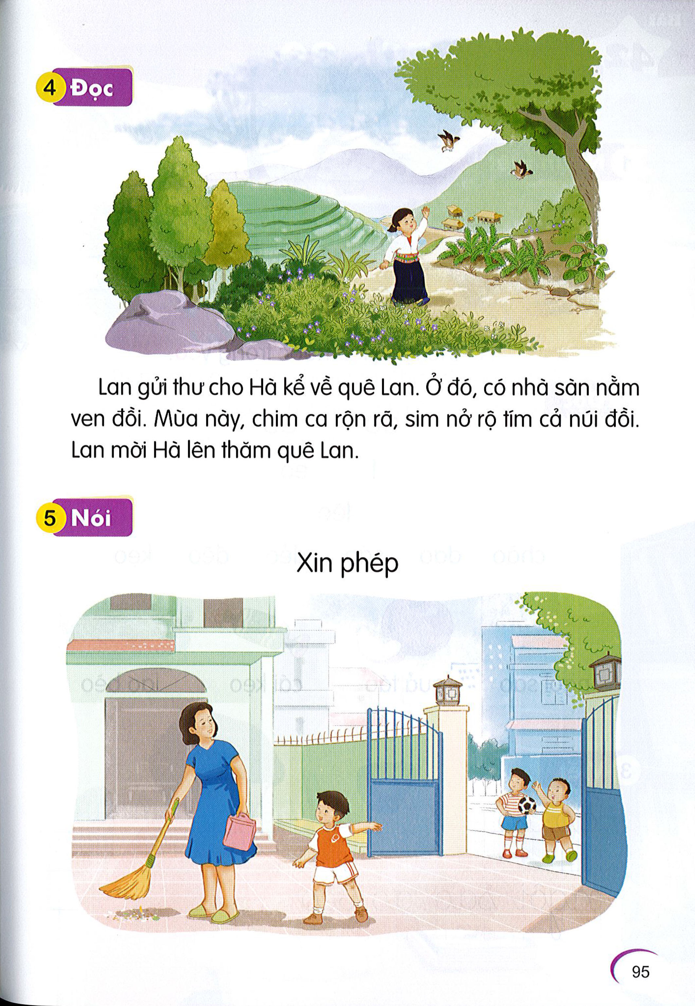
Đọc
4
1
2
Lan gửi thư cho Hà kể về quê Lan. Ở đó, có nhà sàn nằm ven đồi. Mùa này, chim ca rộn rã, sim nở rộ tím cả núi đồi. Lan mời Hà lên thăm quê Lan.
3
4

Slide 26
gửi

Slide 27
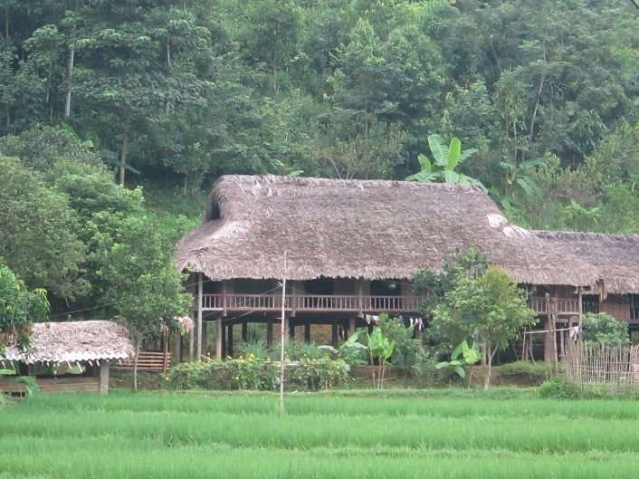
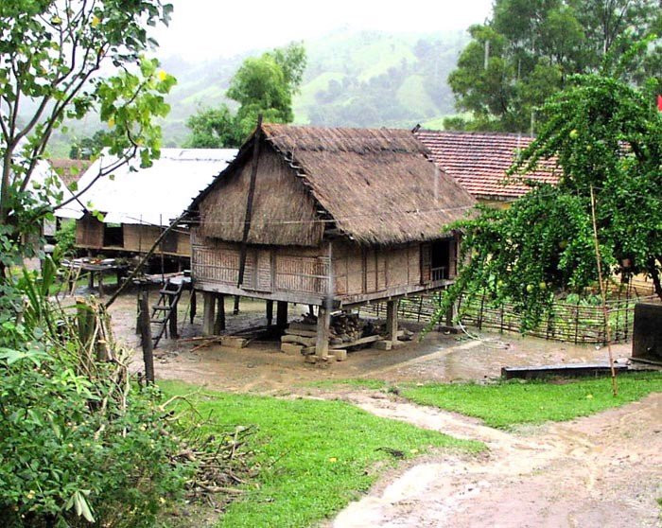
nhà sàn

Slide 28
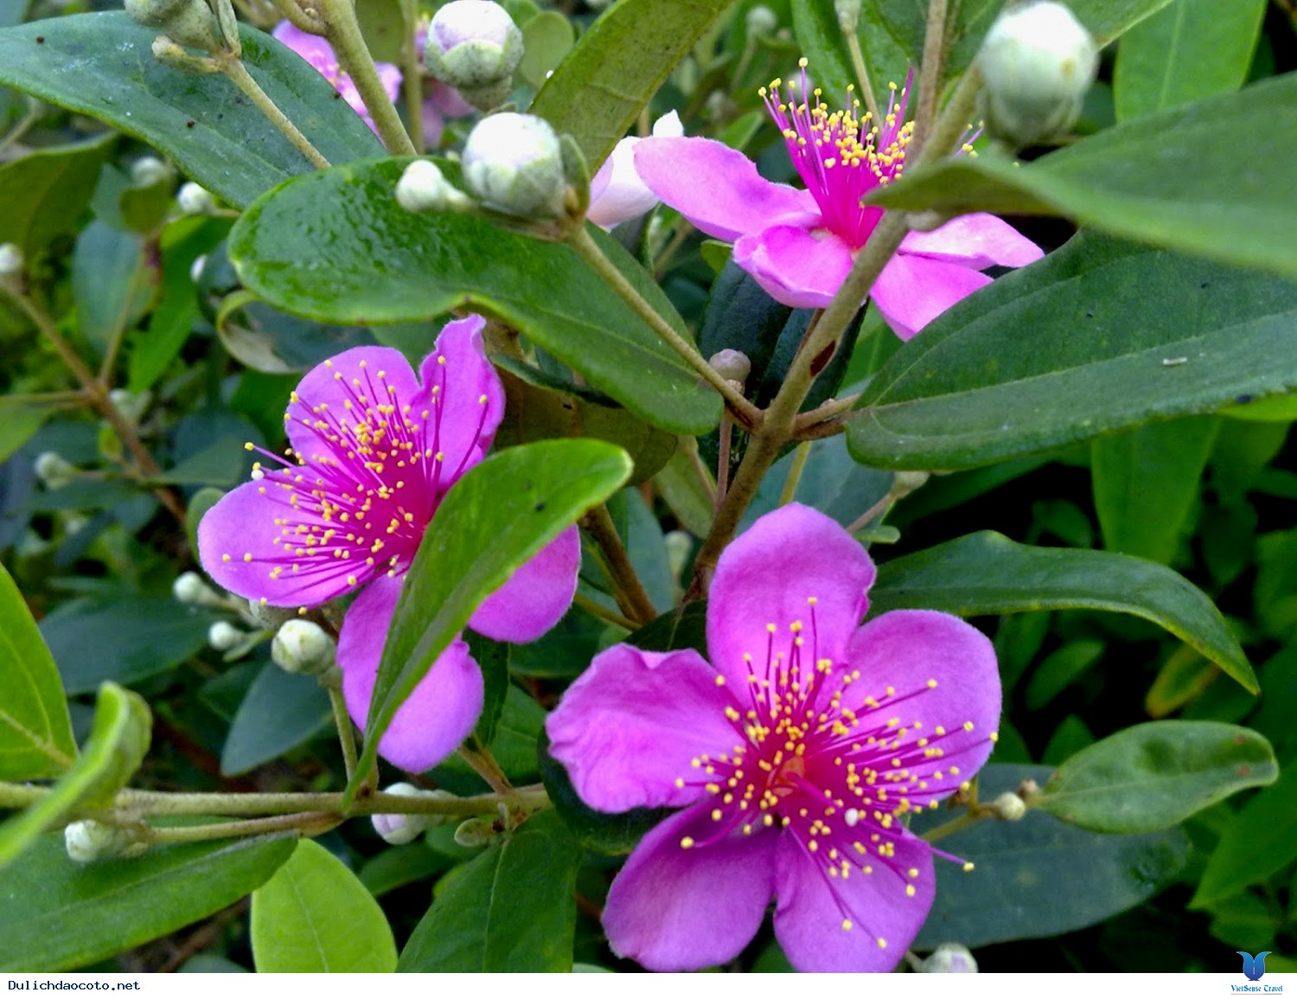
hoa sim

Slide 29
Lan gửi thư cho Hà kể về quê Lan. Ở đó, có nhà sàn nằm ven đồi. Mùa này, chim ca rộn rã, sim nở rộ tím cả núi đồi. Lan mời Hà lên thăm quê Lan.
Lan gửi thư cho ai?
Quê Lan có gì đặc biệt?

Slide 30
Lan muốn mời Hà làm gì?
A. Tham dự sinh nhật của Hà.
B. Lên thăm quê Lan.

Slide 31
dãy núi
bụi cỏ
gửi thư
Lan gửi thư cho Hà kể về quê Lan. Ở đó, có nhà sàn nằm ven đồi. Mùa này, chim ca rộn rã, sim nở rộ tím cả núi đồi. Lan mời Hà lên thăm quê Lan.

Slide 32
Nói
5
Xin phép

Slide 33
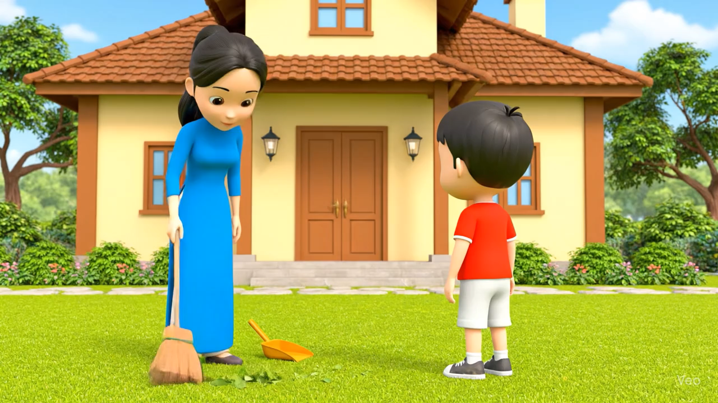

Slide 34


Slide 35





gửi
túi
mũi
ngửi
bùi
cửi
ui
ưi

Slide 36


